Slide 1

Portal de notícias
NodeJS, MySql, Express, EJS ...

Slide 2
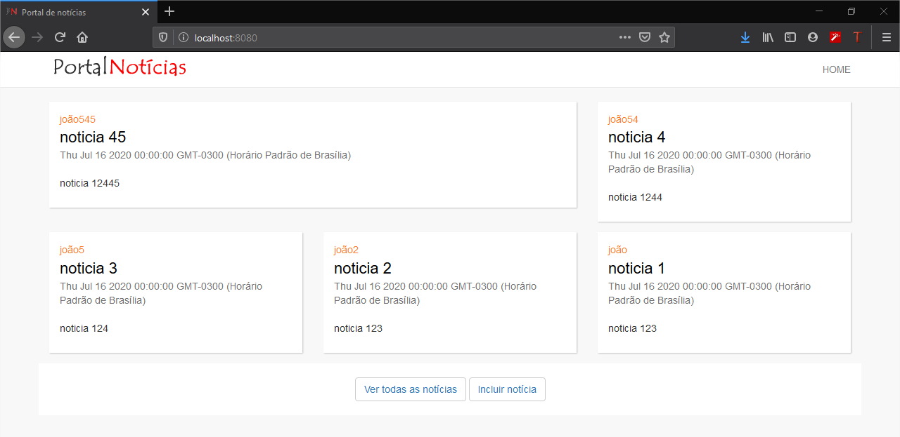
home

Slide 3
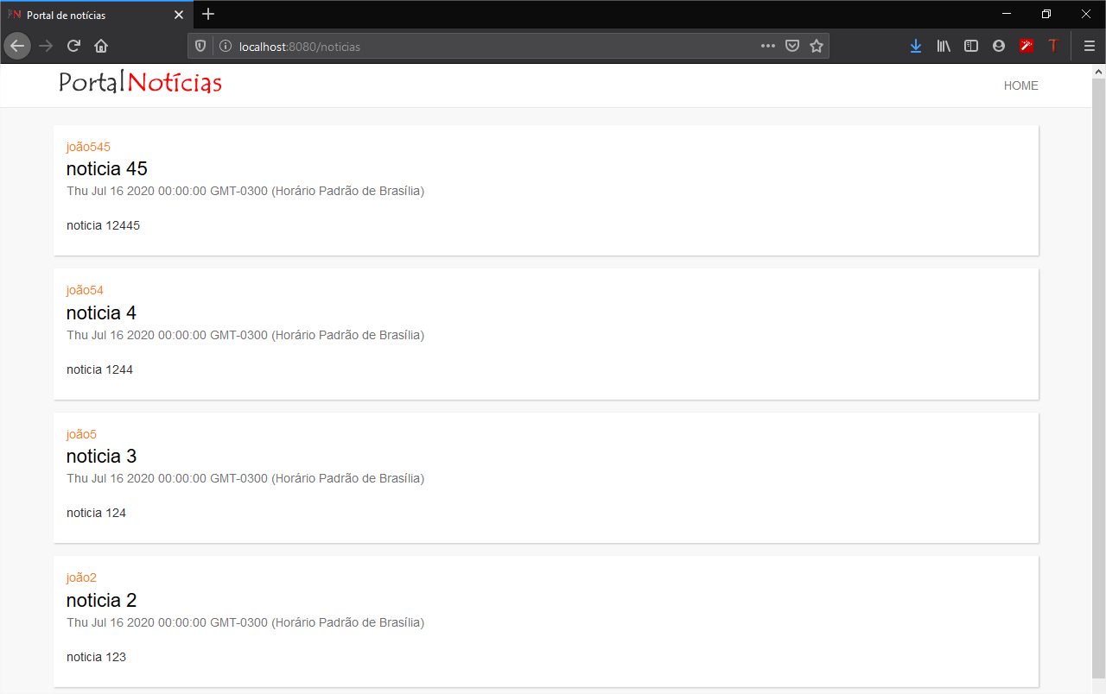
noticias

Slide 4
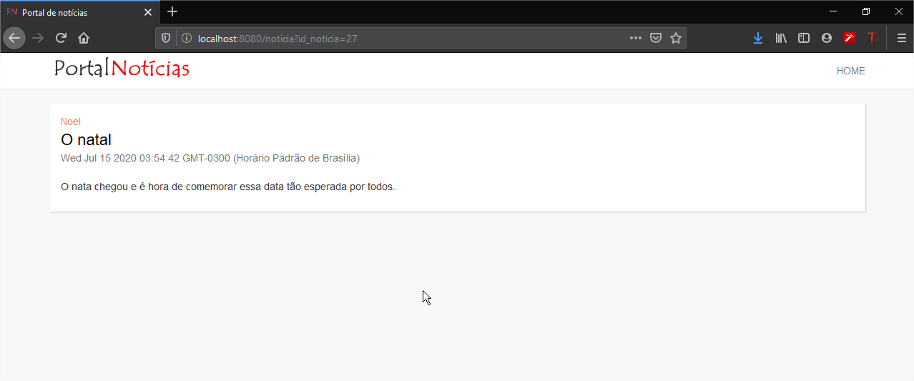
noticia?id_noticia=xx

Slide 5
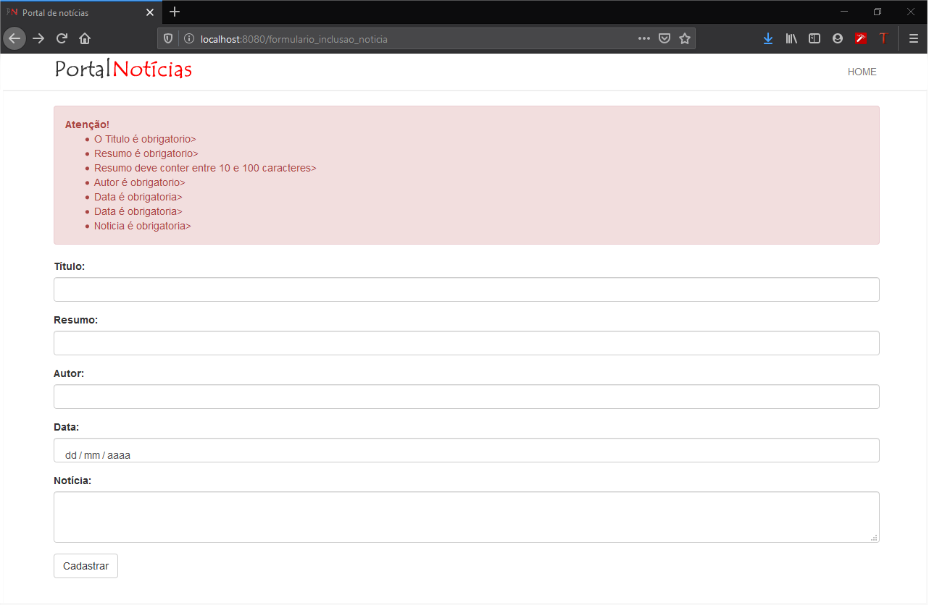
formulario_inclusao_noticia

